Slide 2
У

Slide 4
У

Slide 5
У

Slide 6
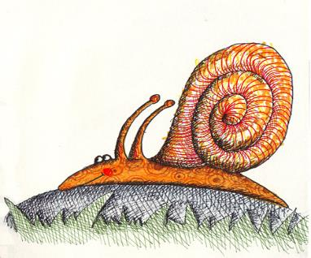
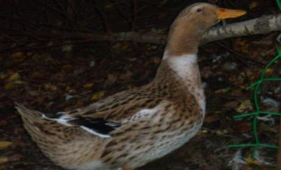

Slide 8
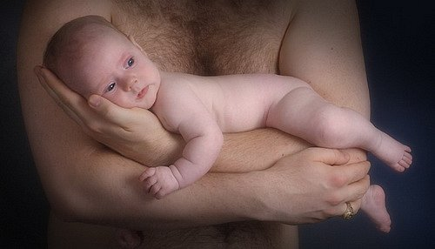

Slide 11
У
А

